Slide 1
实验环境介绍
  用Dynamips软件模拟Cisco交换机进行实验
  dynamips 和boson netsim 的区别在于：boson 是模拟出IOS 的命令行，而dynamips 是模拟出cisco各型号路由器的硬件环境，然后在这个环境中直接运行Cisco 的IOS。换句话讲，dynamips 模拟出的是真实的路由器。
  IOS(Internet work Operating System，网际操作系统)是一种特殊的软件，可用它配置Cisco路由器硬件，令其将信息从一个网络路由或桥接至另一个网络。
网络研究中心：张海旸

Slide 2
Dynamips 和Dynagen 的简介
Dynamips 是一个Cisco 路由器模拟软件。它可以模拟Cisco 2600， 2691，3620，3640，3660，3725，3745 和Cisco7206 硬件平台，而且可以运行标准的Cisco IOS 文件。
Dynagen 是Dynamips 的一个基于文本的前端控制系统，它采用”Hypervisor”超级监控模式和Dynamips通信。Dynagen 简化了虚拟网络的创建和工作。
网络研究中心：张海旸

Slide 3
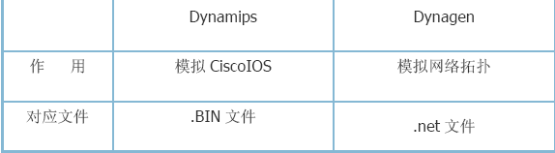
网络研究中心：张海旸

Slide 4
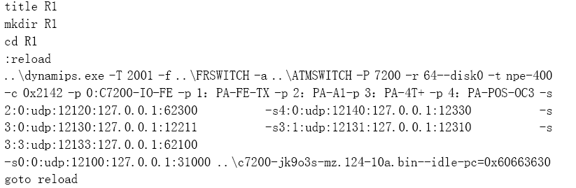
Dynamips下创建设备和拓扑
网络研究中心：张海旸

Slide 5
Dynagen （.net）
autostart = False
[localhost]
port = 7200
udp = 10000
workingdir = ..\tmp\
[[router SW1]]
image = ..\ios\unzip-c3640-js-mz.124-10.bin
model = 3640
console = 3003
ram = 128
confreg = 0x2142
exec_area = 64
mmap = False
slot1 = NM-16ESW
f1/1 = SW2 f1/2
f1/2 = SW2 f1/1
f1/11 = PC1 f0/0
f1/12 = PC2 f0/0
网络研究中心：张海旸

Slide 6
二、 目录说明
├─top 拓扑图片目录
├─tmp 临时文件目录，其中会存有idlepc 数据库
├─net 网络拓扑配置文件，实验环境拓扑配置。
├─ios 设备操作系统镜像文件
├─bin 程序子目录
│ ├─winpcap 低层驱动，用于捕捉数据包和绕过协议栈方式来进行数据传据。
│ ├─script 辅助脚本程序
│ ├─putty 一个较好用的telnet 客户端
│ ├─dynagen 虚拟机的扩展平台，可以方便的管理使用dynamips 虚拟机。
│ │ └─sample_labs dynagen 自带的一些拓扑配置示例文件
│ │ ├─ethernet_switch
│ │ ├─multiserver
│ │ ├─simple2
│ │ ├─simple1
│ │ └─frame_relay
│ ├─dynamips 虚拟机主程序
│ └─php php 脚本解释程序
└─setup 环境安装设置目录
网络研究中心：张海旸

Slide 7
进入setup 子目录
  首先双击1.安装Win_Pcap.cmd 文件安装winpcap 程序
  继续在setup 目录下，双击2.修改网卡参数.cmd
  将网卡参数进行粘贴，步骤：1 右键（标记）；2 左键选中网卡参数；3 右键点击上窗口，选择编辑->复制；4 右键点击粘帖目的处选择粘帖；
网络研究中心：张海旸

Slide 8
启动平台
  双击 “0.虚拟服务XP&2003.bat” 文件 ，它针对Windows XP操作系统，启动虚拟服务，切记不能关闭本窗口；
选择您需要启动的虚拟实验环境（控制台）
  双击“bupt_sw.cmd” 启动交换机实验环境
  切记本窗口也不能关闭；
  此窗口中可以启动、关闭设备，显示设备的状态
网络研究中心：张海旸

Slide 9
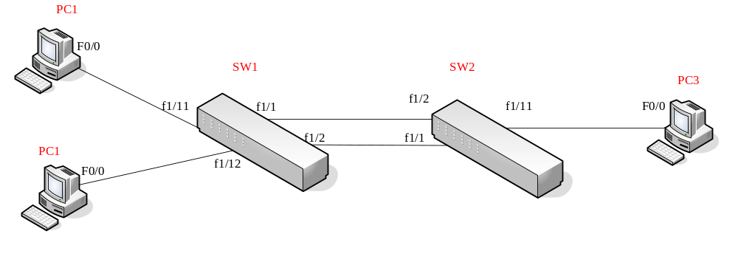
本次实验的拓扑结构图
网络研究中心：张海旸

Slide 10
控制台中进行设备的状态查询和启动关闭
  ？ 可以查看各种命令
  Idlepc ？ 可以查看命令的各种格式
  查看设备状态： list
网络研究中心：张海旸

Slide 11
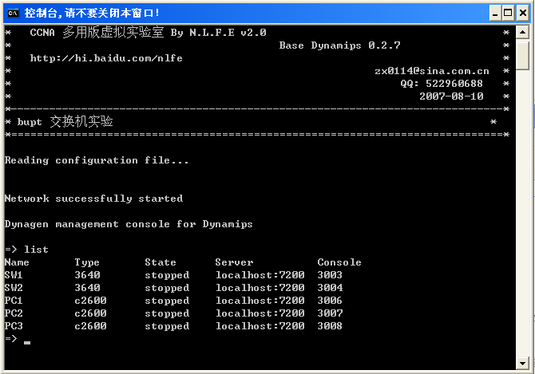
List命令
网络研究中心：张海旸

Slide 12
Start SW1 启动SW1设备
第一次启动设备的时候要设置idlepc值
每个设备的idlepc值标识这个设备的cpu占用率
每一类设备只有在该类的第一个设备启动时需要设置idlepc值，以后再启动，或启动其它同类设备都不需要再重设；
网络研究中心：张海旸

Slide 13
Idlepc get SW1；获取SW1的idlepc值
选择具有*号且括号中数值最大项的序号作为idlepc值；
Idlepc save SW1 db
网络研究中心：张海旸

Slide 14
配置设备的方法：
通过以太网口，用Telnet方式连入交换机进行配置
通过串口，用超级终端连入交换机进行配置
通过web方式进行配置
网络研究中心：张海旸

Slide 15
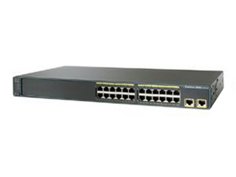
一个串口一个网口
进行配置
网络研究中心：张海旸

Slide 16
将虚拟交换机的各个端口映射到了本机的不用的端口上
SW1 -> 3004
SW2 -> 3005
PC1 -> 3006
PC2 -> 3007
PC3 -> 3008
网络研究中心：张海旸

Slide 17
访问设备
开始->运行->cmd
进入命令行窗口
telnet 127.0.0.1 3004
可以登录到虚拟交换机SW1上进行配置
127.0.0.1 是本机的地址（环回地址）
打开多个命令行窗口，每个登录到一台设备上进行配置，配置完毕也不要关闭
网络研究中心：张海旸

Slide 18
登录进设备后先敲回车
输入 no，表示不用进入配置引导过程
等设备启动完成后，即可进行配置
任何设备都必须通过Telnet登录后，才能真正启动，用到的设备就必须Telnet上去；
网络研究中心：张海旸

Slide 19
配置过程
刚登录完出现命令提示符：
Router>
仿真平台中所有设备都是通过路由器模拟出来的，因此都显示的是Router
Router>下输入
Enable （en） 进入配置权限
Router#
网络研究中心：张海旸

Slide 20
Router# 下可以执行的命令
Show running-config
显示所有接口的配置信息
输入命令或命令参数的一部分后，按Tab键可以自动补全命令或命令参数
Ping 1.1.1.1
测试两台机器之间的联通状况
网络研究中心：张海旸

Slide 21
配置设备时
在Router#下输入
Configure(conf t)
进入配置命令行，提示符变为
Router（config）#
要配置端口的时候在Router（config）#下输入
interface fastethernet 0/0 （interface f0/0）
进入以太网接口0/0的配置命令行，提示符变为
Router（config-if）#
网络研究中心：张海旸

Slide 22
在命令提示符Router（config-if）#下可以对该接口进行配置
Ip add 1.1.1.1 255.0.0.0
就配好了该接口的IP地址
输入 no shutdown 启动该接口
在Router(config)#下输入no cdp run
网络研究中心：张海旸

Slide 23
用Ping来测试PC1 和PC2之间是否互通
在配置完IP地址后
用exit退到命令行Router（config）#
再用exit退到命令行Router#
然后执行Ping命令
Ping 1.1.1.1
网络研究中心：张海旸

Slide 24
实验1的第一部分
启动SW1，PC1，PC2
Telnet到SW1，PC1，PC2上进行配置
PC1的F0/0接口配成1.1.1.1
PC2的F0/0接口配成1.1.1.2
在PC1上 Ping1.1.1.2
或在PC2上 Ping1.1.1.1
网络研究中心：张海旸

Slide 25
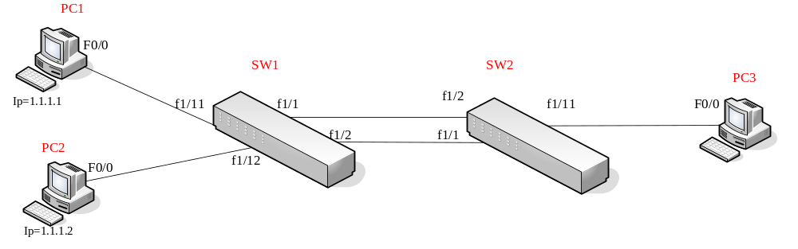
网络研究中心：张海旸

Slide 26
实验1的第二部分
启动SW1， SW2， PC1，PC3
Telnet到SW1， SW2， PC1，PC3上进行配置
PC1的F0/0接口配成1.1.1.1
PC3的F0/0接口配成1.1.1.3
在PC1上 Ping1.1.1.3
或在PC3上 Ping1.1.1.1
网络研究中心：张海旸

Slide 27

网络研究中心：张海旸

